Slide 1
課程： BLENDER 的模型與材質
主題：材質的引入
作者：金門大學 - 陳鍾誠

Slide 2
下載材質
http://matrep.parastudios.de/index.php?action=view&material=107-thin-film-interference&fc=17

Slide 3
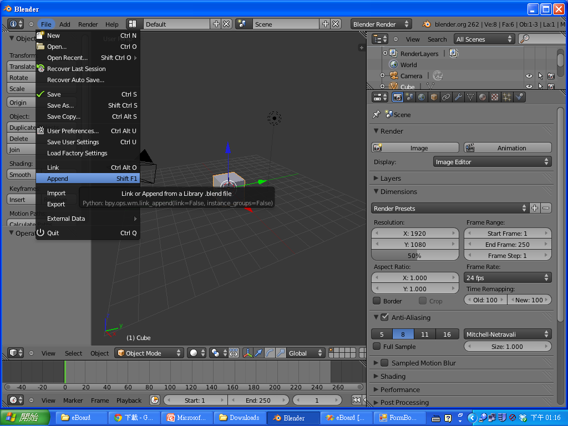
使用 Append 引入材質

Slide 4
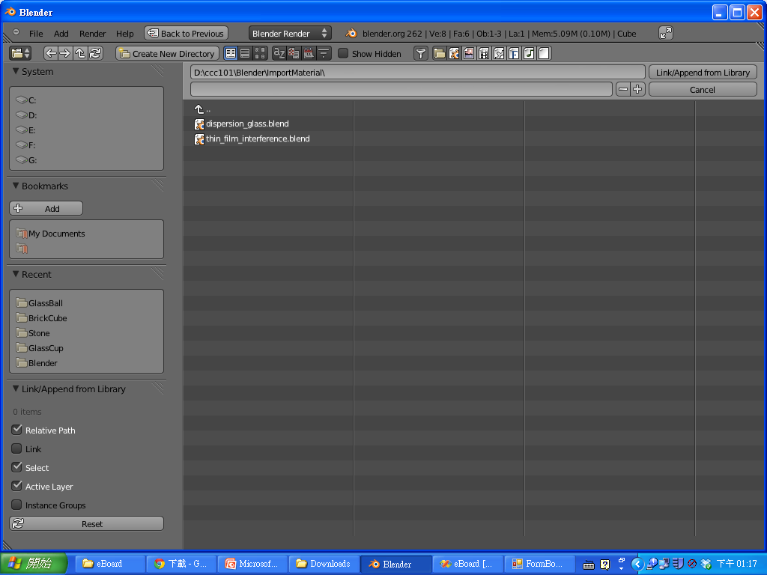
選取材質檔

Slide 5
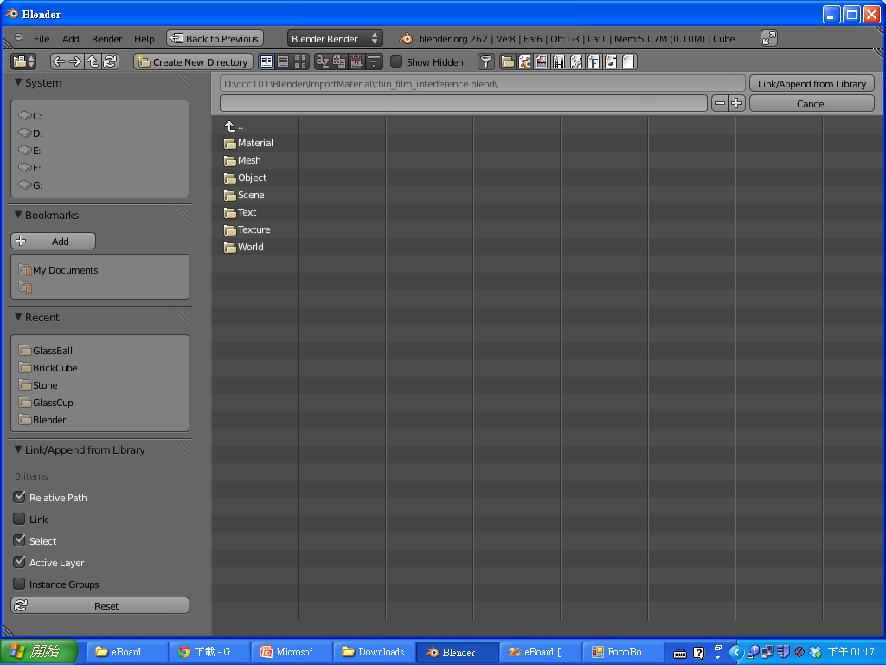
選取 Material

Slide 6
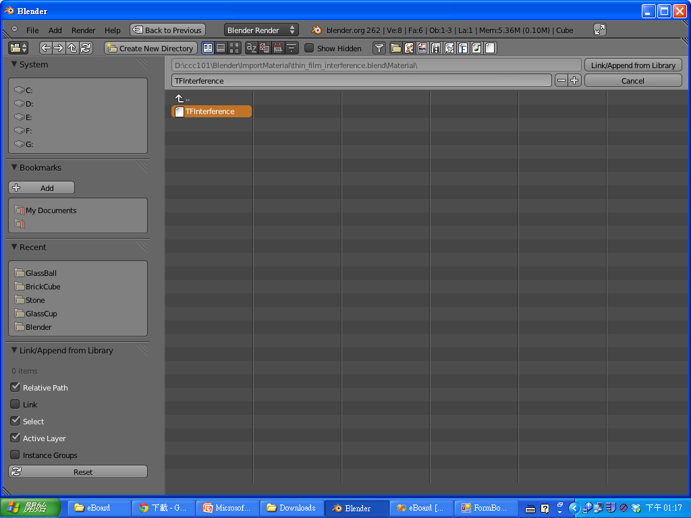
選取材質

Slide 7
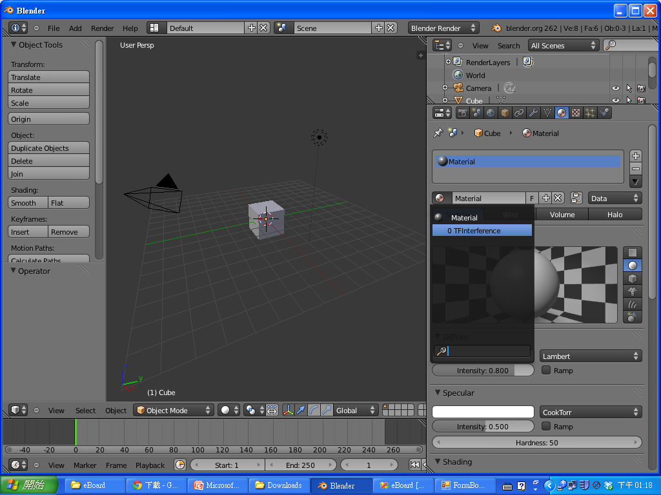
設定材質

Slide 8
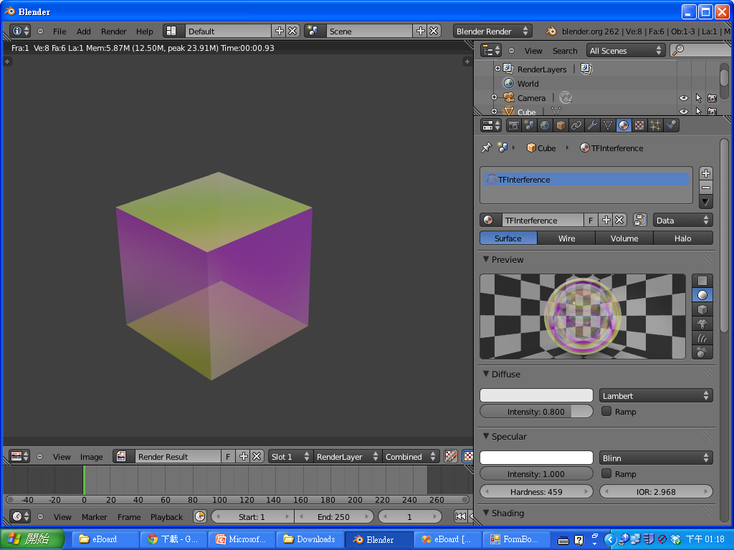
成像結果，貼好了

Slide 9
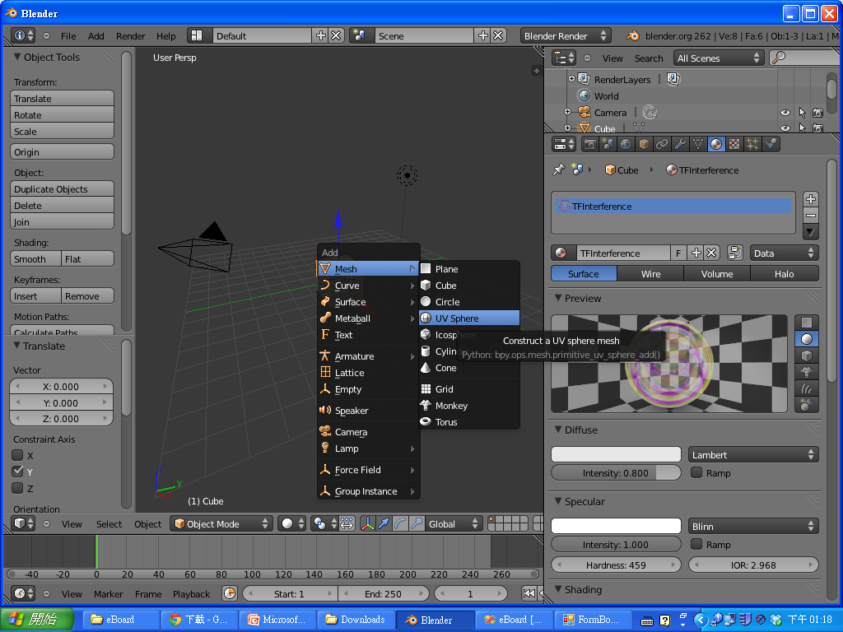
加入一顆球

Slide 10
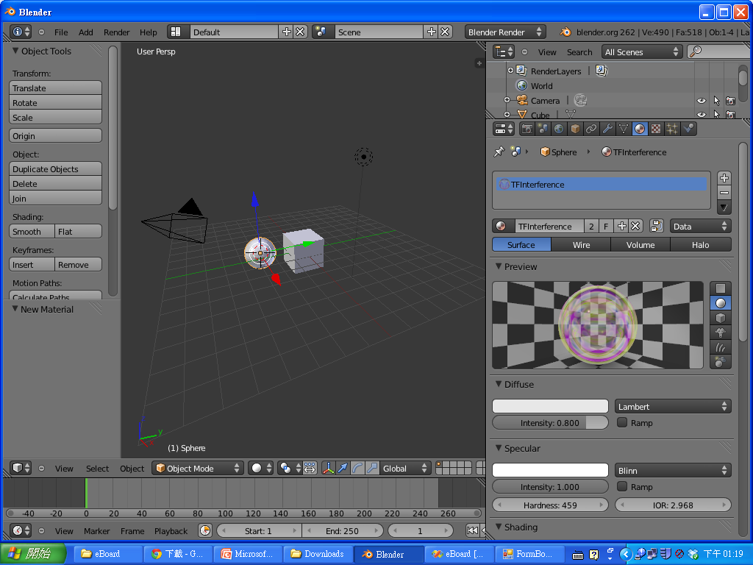
設定球的材質

Slide 11
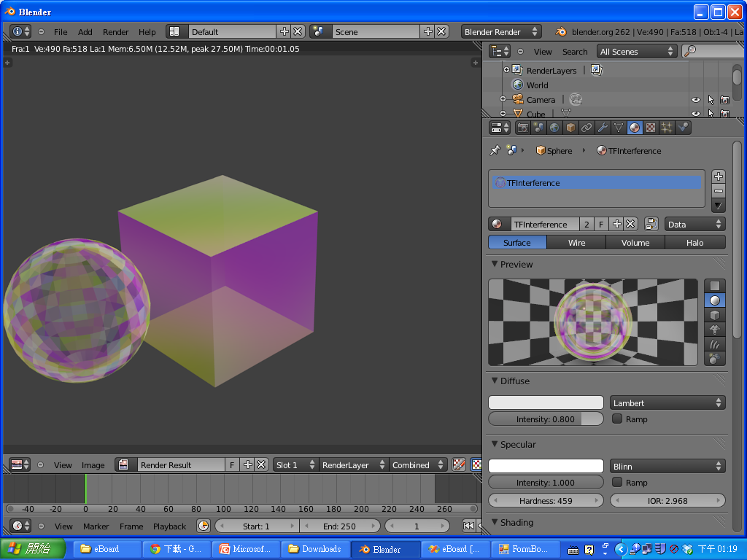
成像結果

Slide 12
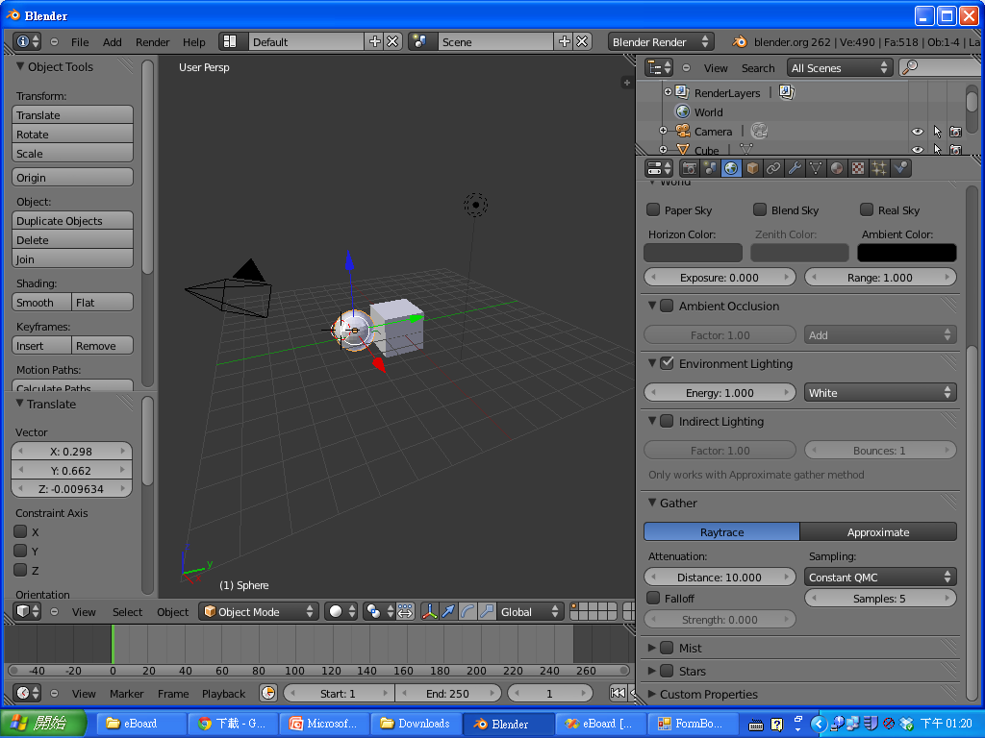
設定環境光

Slide 13
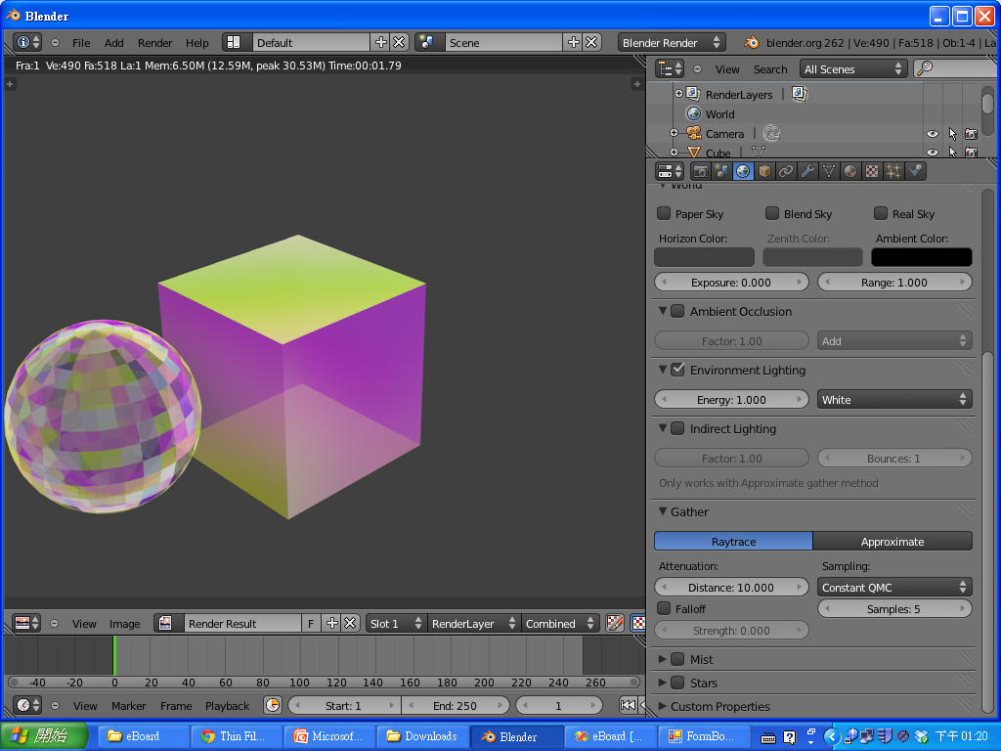
成像結果，變亮了

